Slide 1
Ключевые ошибки фермеров при закладке плантации голубики и как их избежать
Курлович Татьяна Владимировна
E-Mail: vaccinium@mail.ru

Slide 2
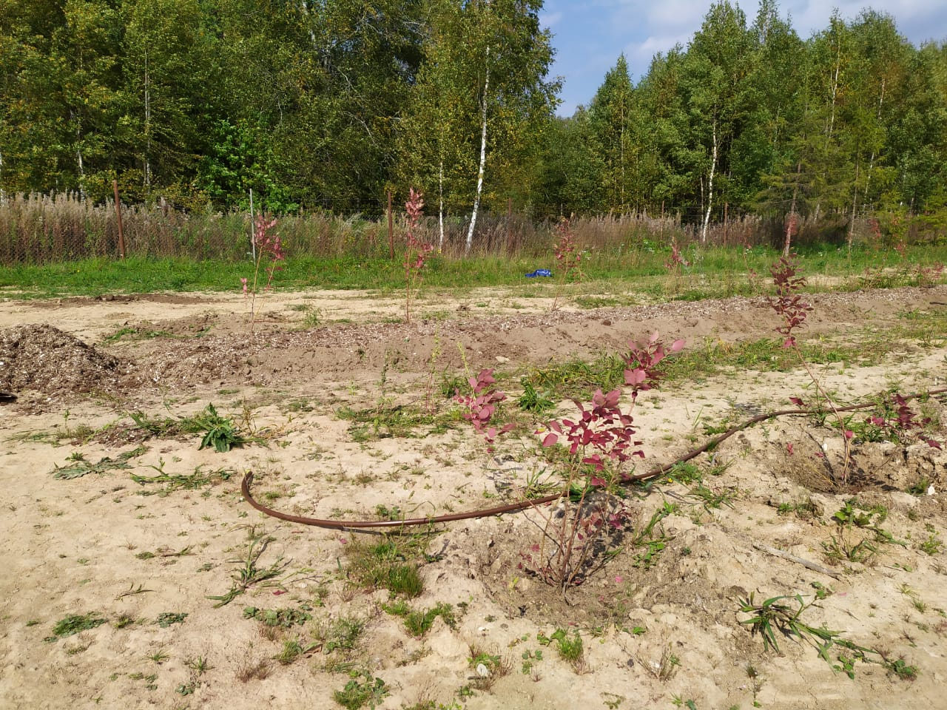
Ключевые ошибки при закладке плантации голубики
Очень часто фермеры, планируя закладку плантации голубики, упускают из вида самые очевидные и простые факты. В последствии это приводит не только к дополнительным затратам на устранение последствий, упущенной выгоде из-за задержки начала плодоношения и низких урожаев, но в отдельных случаях даже к гибели посадок.

Slide 3
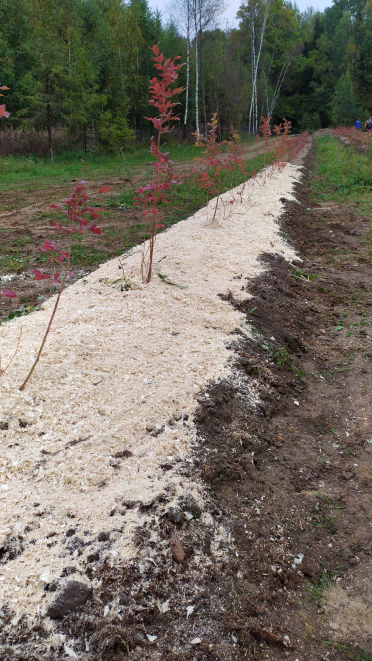
Неправильно выбран участок
Первой часто совершаемой ошибкой является подход к выбору места посадки. Неправильно выбранный участок часто является причиной многих проблем, возникающих при выращивании голубики.

Slide 4
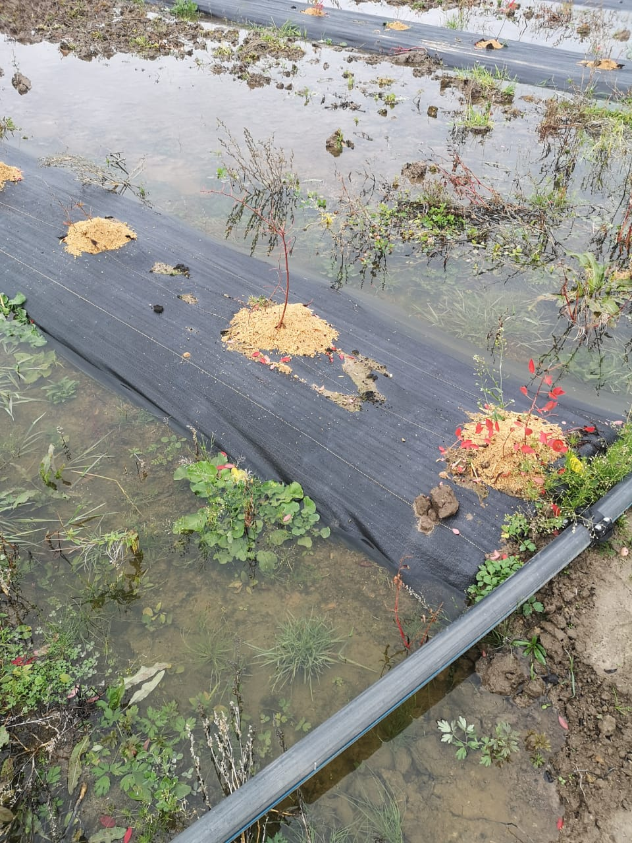
Неправильно выбран участок
Участок, расположенный в низине, часто является:
местом скопления туманов или холодного воздуха во время заморозков;
местом застоя воды весной во время таяния снега и паводков, и летом во время сильных дождей.

Slide 5
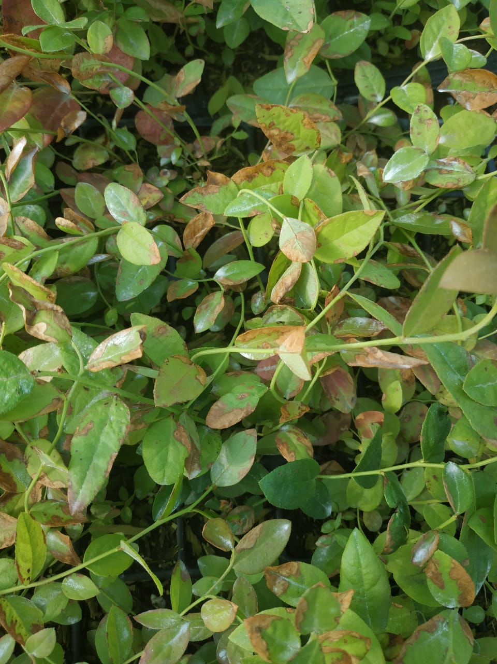
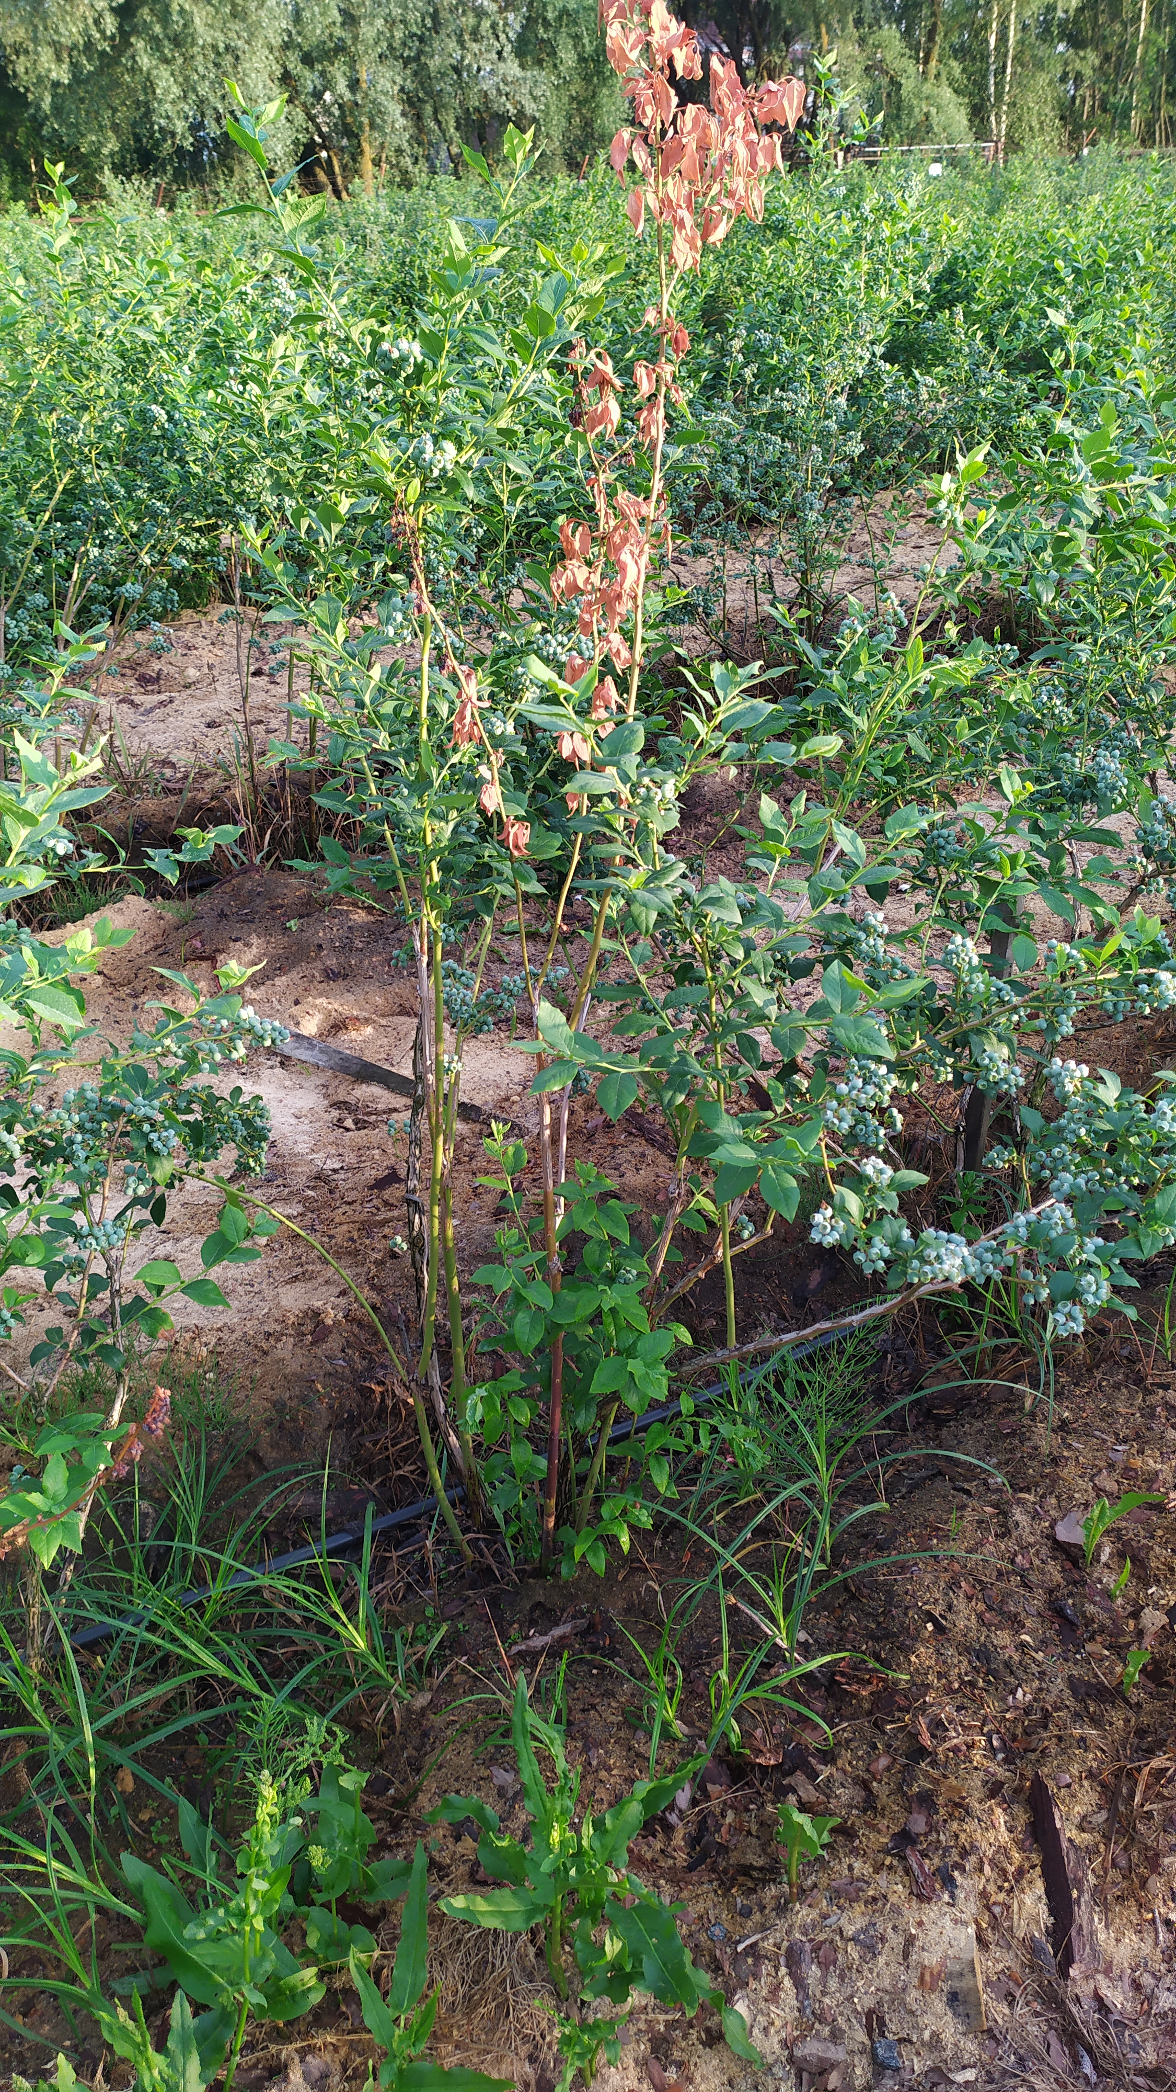
Неправильно выбран участок
Это чревато задержкой роста весной, гибелью урожая из-за заморозков и грибковых болезней, распространением грибных и бактериальных болезней на надземной и подземной частях растения, скоплением вредителей.

Slide 6
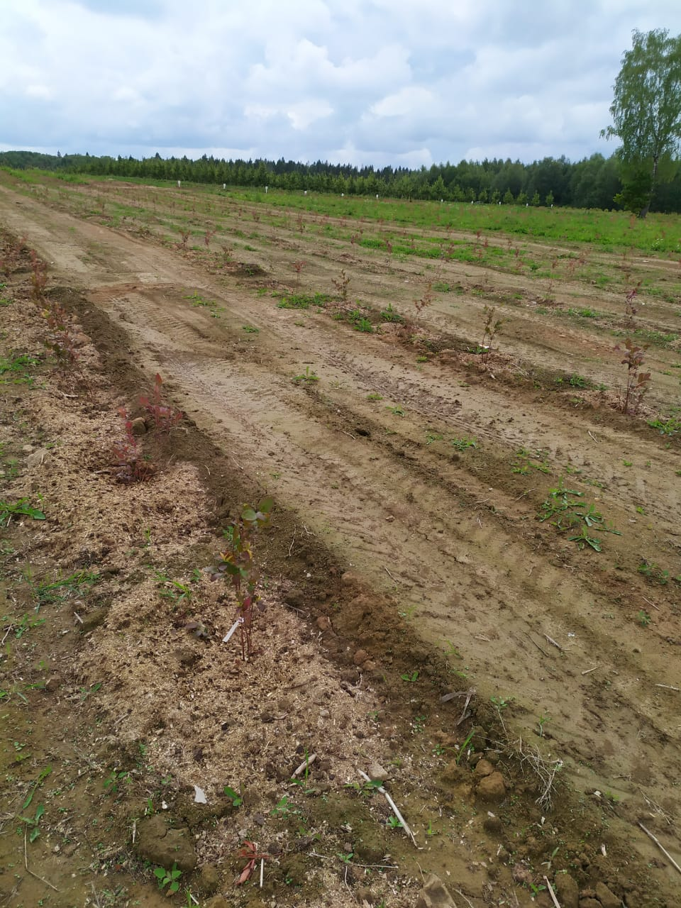
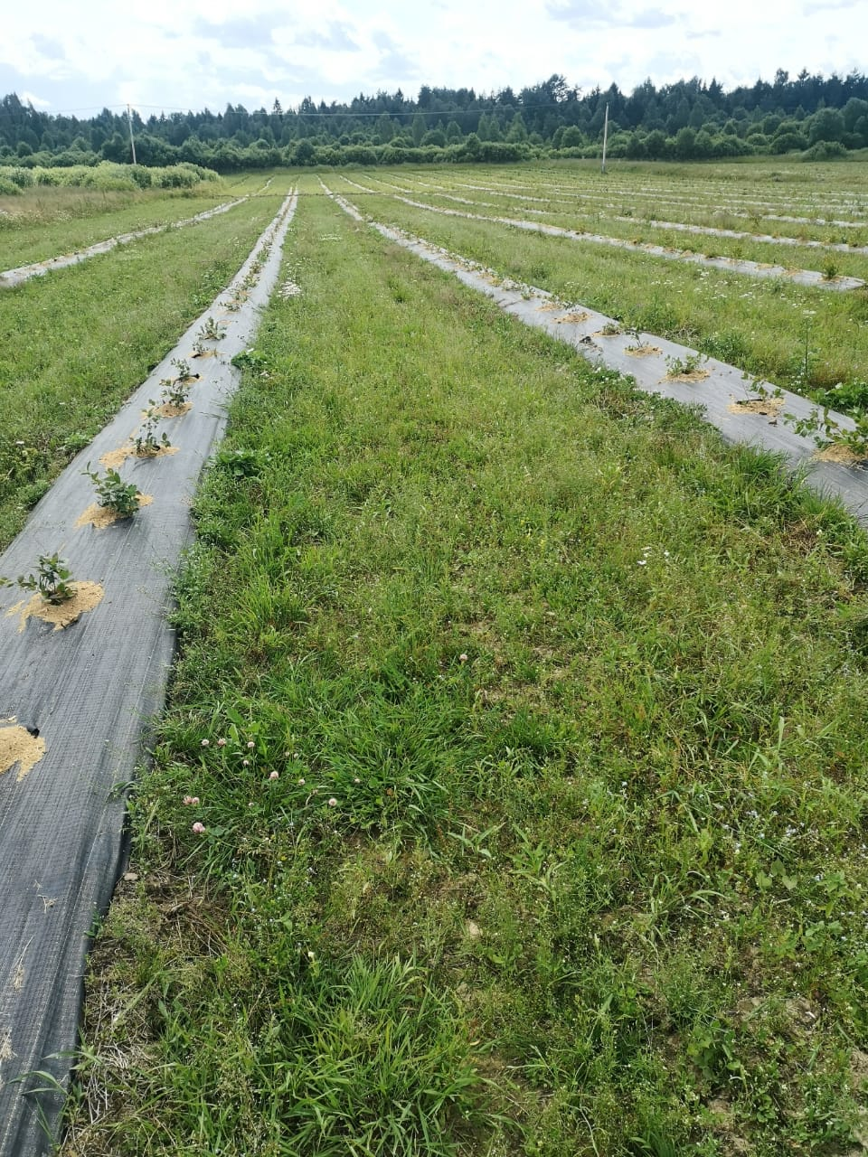
Неправильно выбран участок
На участке, расположенном на открытой, продуваемой местности растения подвержены:
иссушению из-за постоянного ветра;
механическим повреждениям ветвей;
преждевременному опадению цветков и плохому опылению, снижению качества плодов;
снижению сопротивляемости болезням и вредителям.
При закладке посадок необходимо сразу учитывать все эти нюансы и предусмотреть мероприятия по их устранению.

Slide 7
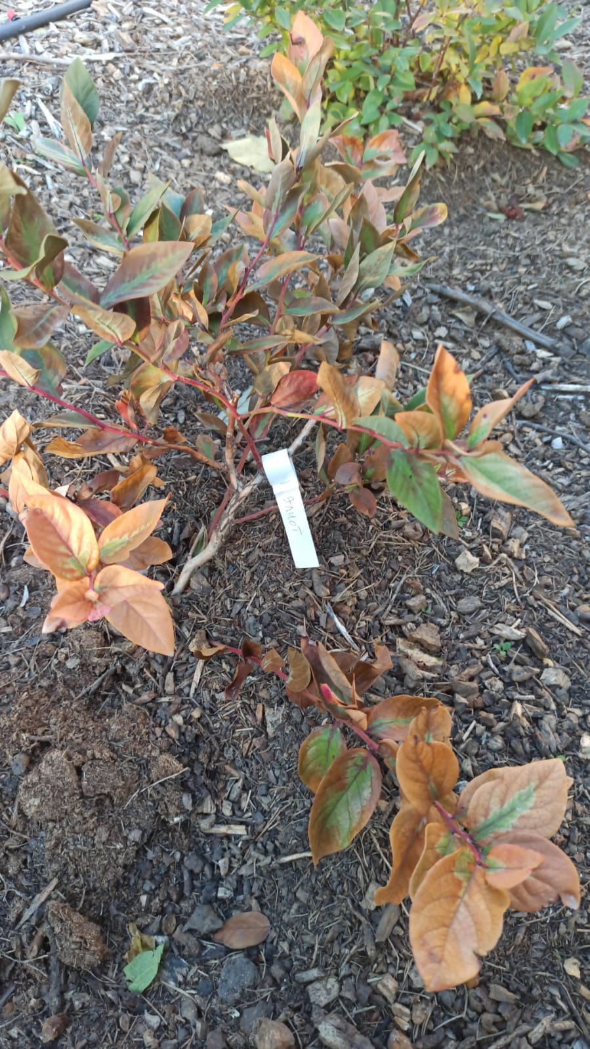
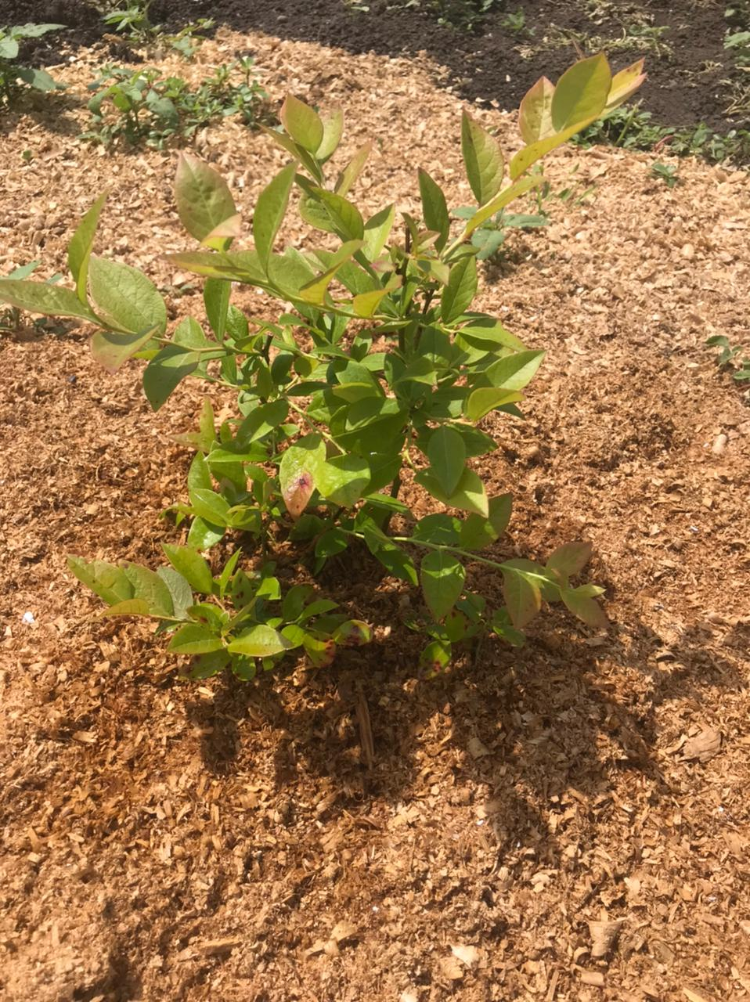
Не сделан анализ почвы и воды
Вторая очень распространенная ошибка: не сделан анализ почвы и поливной воды на рН, на содержание элементов питания, на загрязнение вредными веществами.
Голубика растет на среднекислой почве при уровне рН (в водной вытяжке) почвенного раствора от 4 до 5 единиц. Отклонение от этой нормы в любую сторону приводит к негативным последствиям. Уровень рН нужно регулировать с помощью внесения в почву серы или извести, добавления в поливную воду нужного количества кислоты или щелочи. Но если рН почвы неизвестен, то и что в этом случае делать также не понятно.

Slide 8
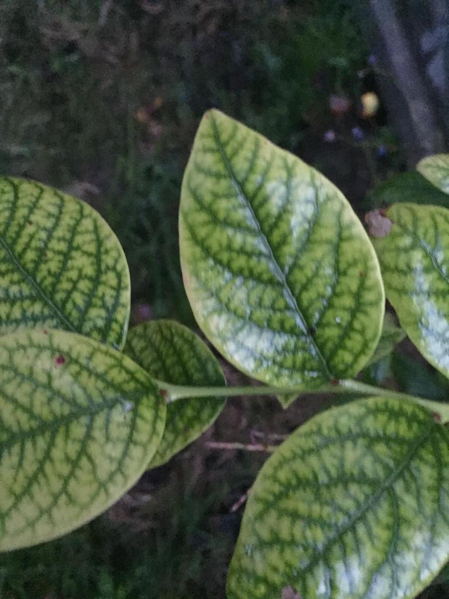
Не сделан анализ почвы и воды
В почве и воде могут содержаться опасные вещества, что скажется на получаемой продукции.
Почва и вода могут содержать значительное избыточное количество любого из элементов питания. С током воды он может попадать в зону питания растения и нарушать баланс в этом процессе. Возникает необходимость в корректировке питания, но отсутствие анализов не позволяет ее произвести.

Slide 9
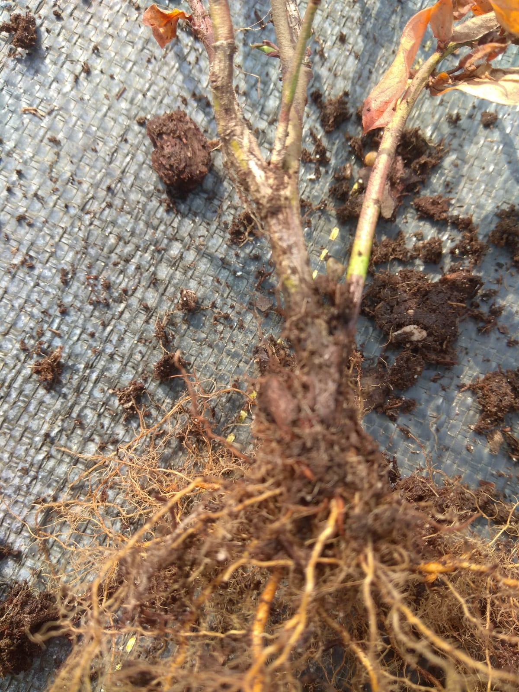
Не сделан анализ почвы и воды
Как правило не проводится и обследование участка на наличие в почве опасных биологических объектов (вредных бактерий и грибов, нематод, личинок хруща и т.д).

Slide 10
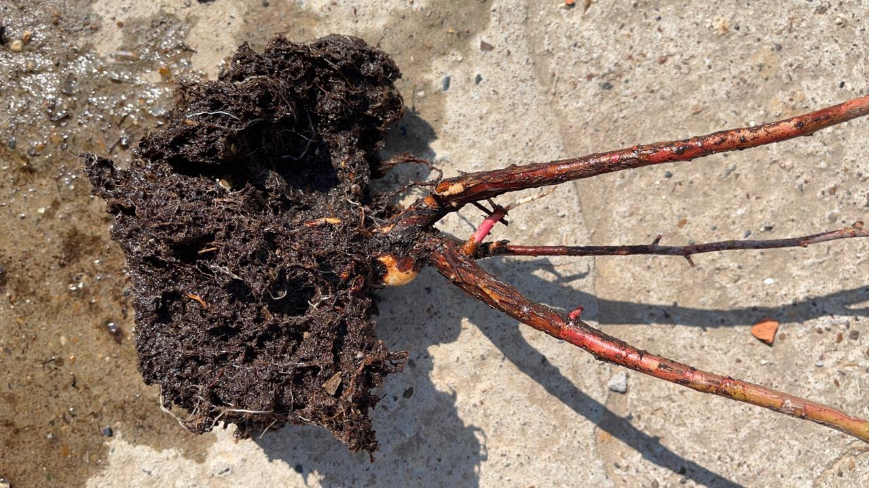
Не сделан анализ почвы и воды
Это тоже может привести к негативным последствиям в будущем, так как массовое развитие вредителя приводит
к повреждению растений, а при отсутствии контроля за распространением болезней или вредителей и борьбы с ними –
к гибели посадок.

Slide 11
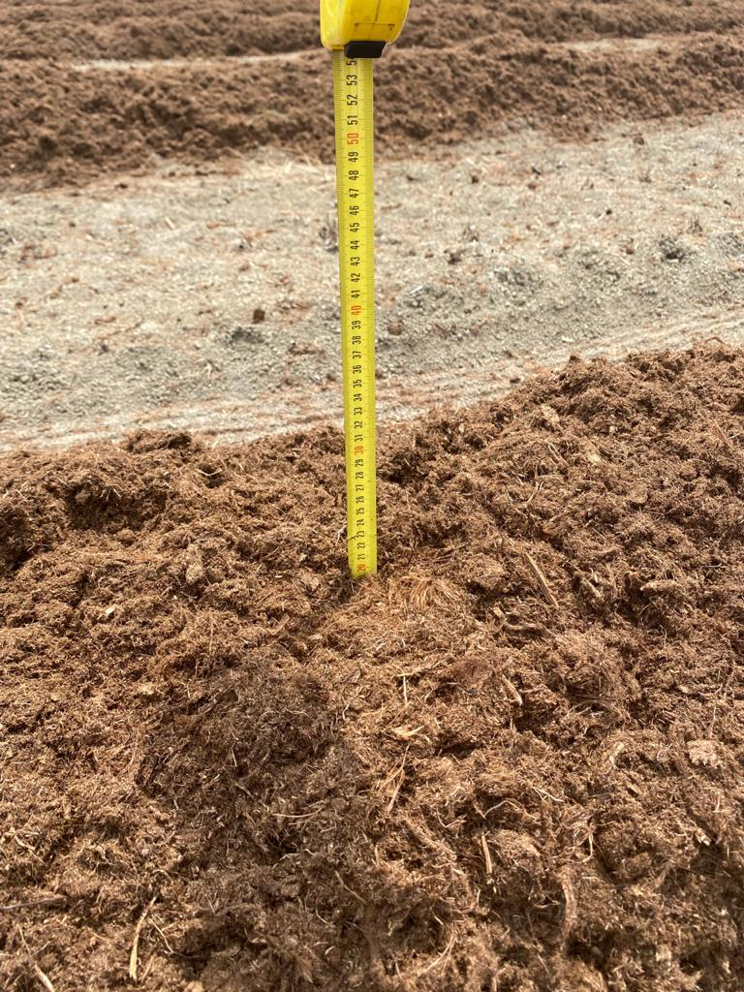
Неправильно подготовлена почва
Очередная ошибка – это неправильно подготовленная почва (приобретен не походящий торф или субстрат).
Голубика растет на кислых, гумусированных, хорошо водо- и воздухопроницаемых почвах. При отсутствии хотя бы части одного из этих факторов растения начинают страдать. Если почва на участке не соответствует этим требованиям, то ее для голубики готовят. Основой служит кислый верховой торф. В него добавляются компоненты для увеличения пористости, предотвращения уплотнения и для лучшего доступа воздуха к корням.

Slide 12
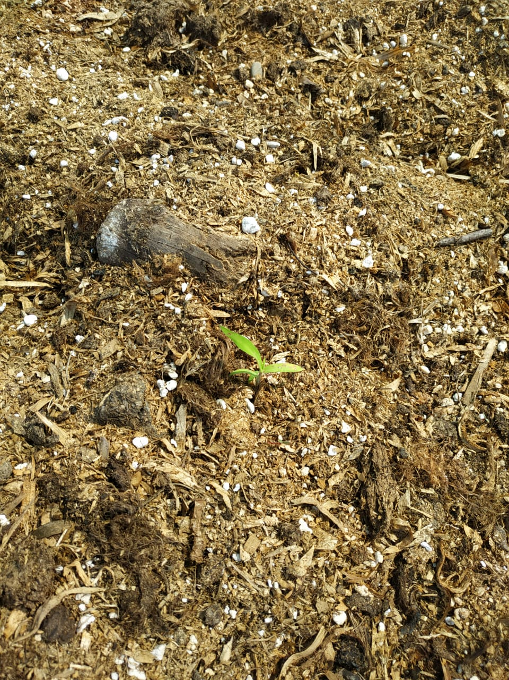
Неправильно подготовлена почва
Но торф бывает разным: низинным, верховым, из переходного типа болота, может содержать фенолы в результате нарушения технологии заготовки. Важно выбрать правильный: кислый, верховой с низкой (до 25%) степенью разложения.

Slide 13
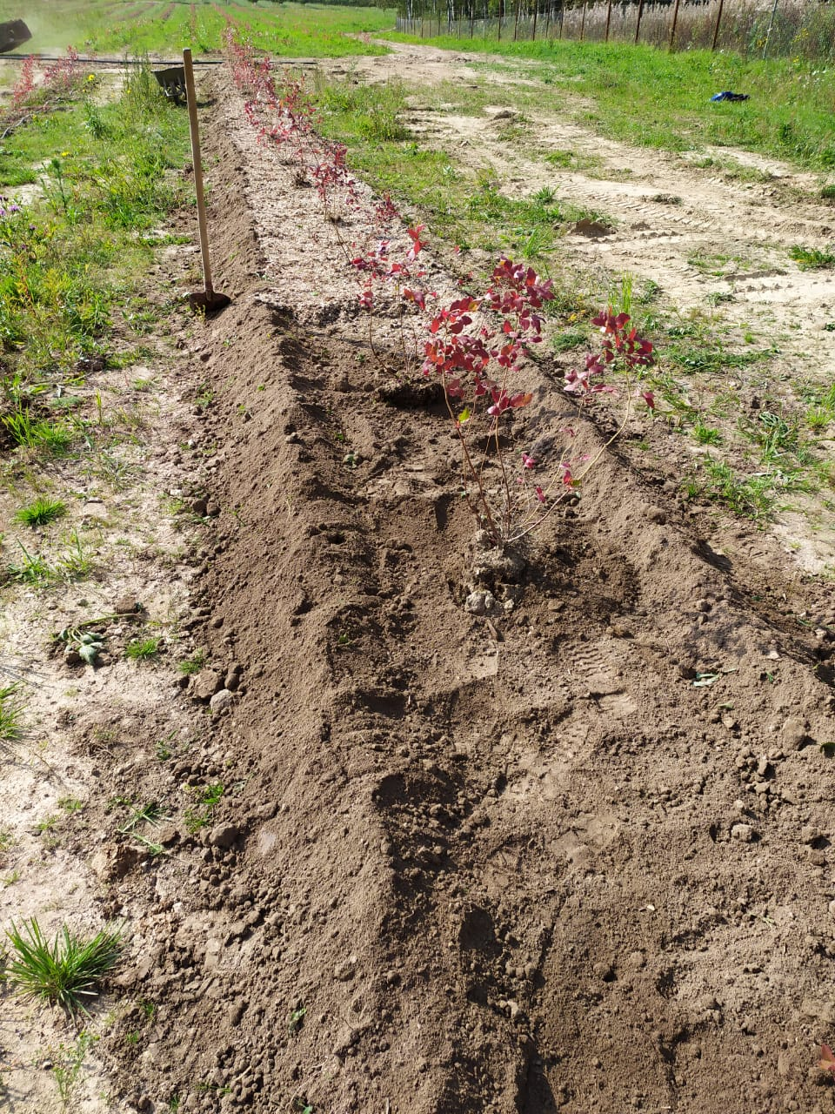
Неправильно подготовлена почва
Часто встречаются рекомендации, советующие перемешать материнскую почву с торфом, опилками и др.
На легкой кислой почве это можно сделать, но на тяжелых почвах этого делать ни в коем случае нельзя, потому что это ухудшает воздухопроницаемость грунта, а в конечном счете приводит к заплыванию торфа глиной, суглинком и др., и корни растений оказываются в непригодной для их роста тяжелой почве.
Если ситуацию не исправить, то в конечном итоге посадки просто погибнут.

Slide 14
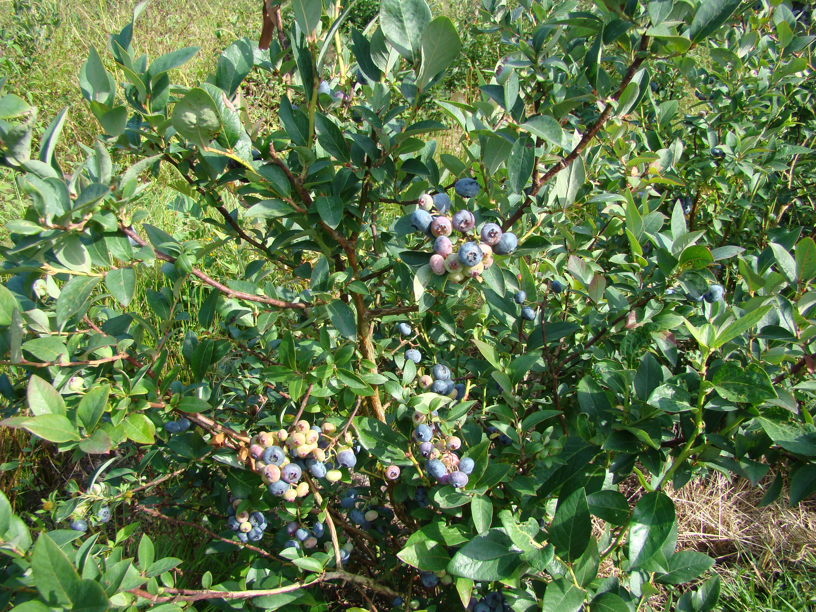
Неправильный подбор сортов
Следующая ключевая ошибка – неправильный подбор сортов.
Погоня за новинками, рекламируемыми как очень урожайные, крупноплодные и др. сорта, без учета происхождения сорта и его требований к условиям произрастания, часто приводит к тому, что сорта из группы южных высокорослых или даже прутьевидных голубик, пытаются выращивать в Подмосковье или даже еще севернее.

Slide 15
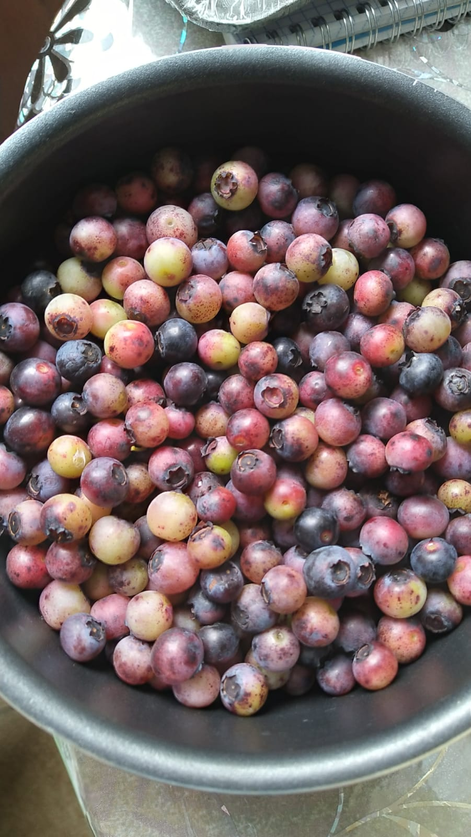
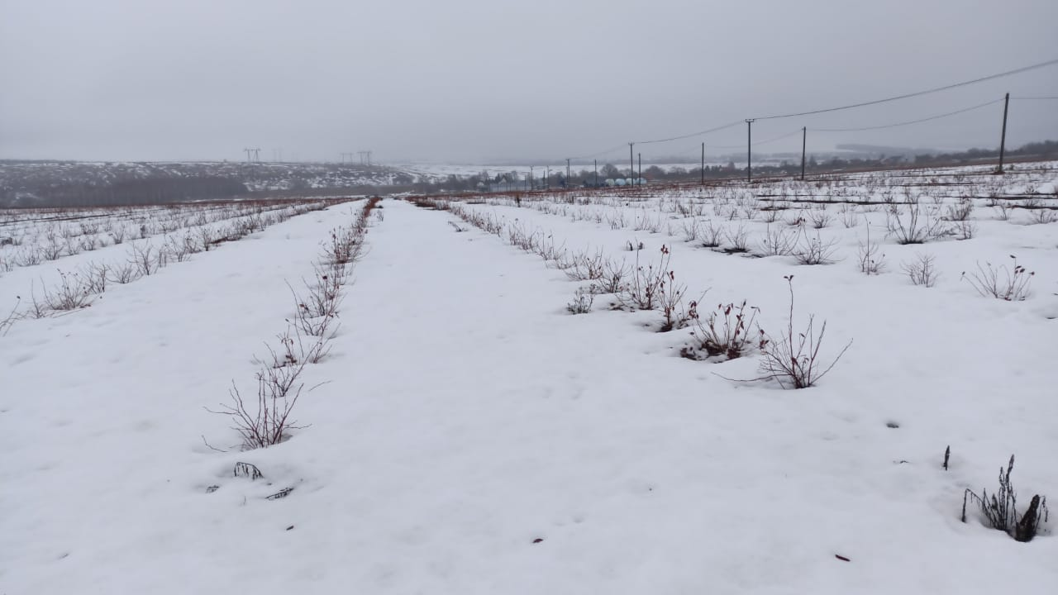
Неправильный подбор сортов
Как результат – растениям не хватает тепла и продолжительности периода вегетации для формирования урожая
и завершения вегетации; зимой они обмерзают или погибают, а для фермера это потери времени и материальные затраты.

Slide 16
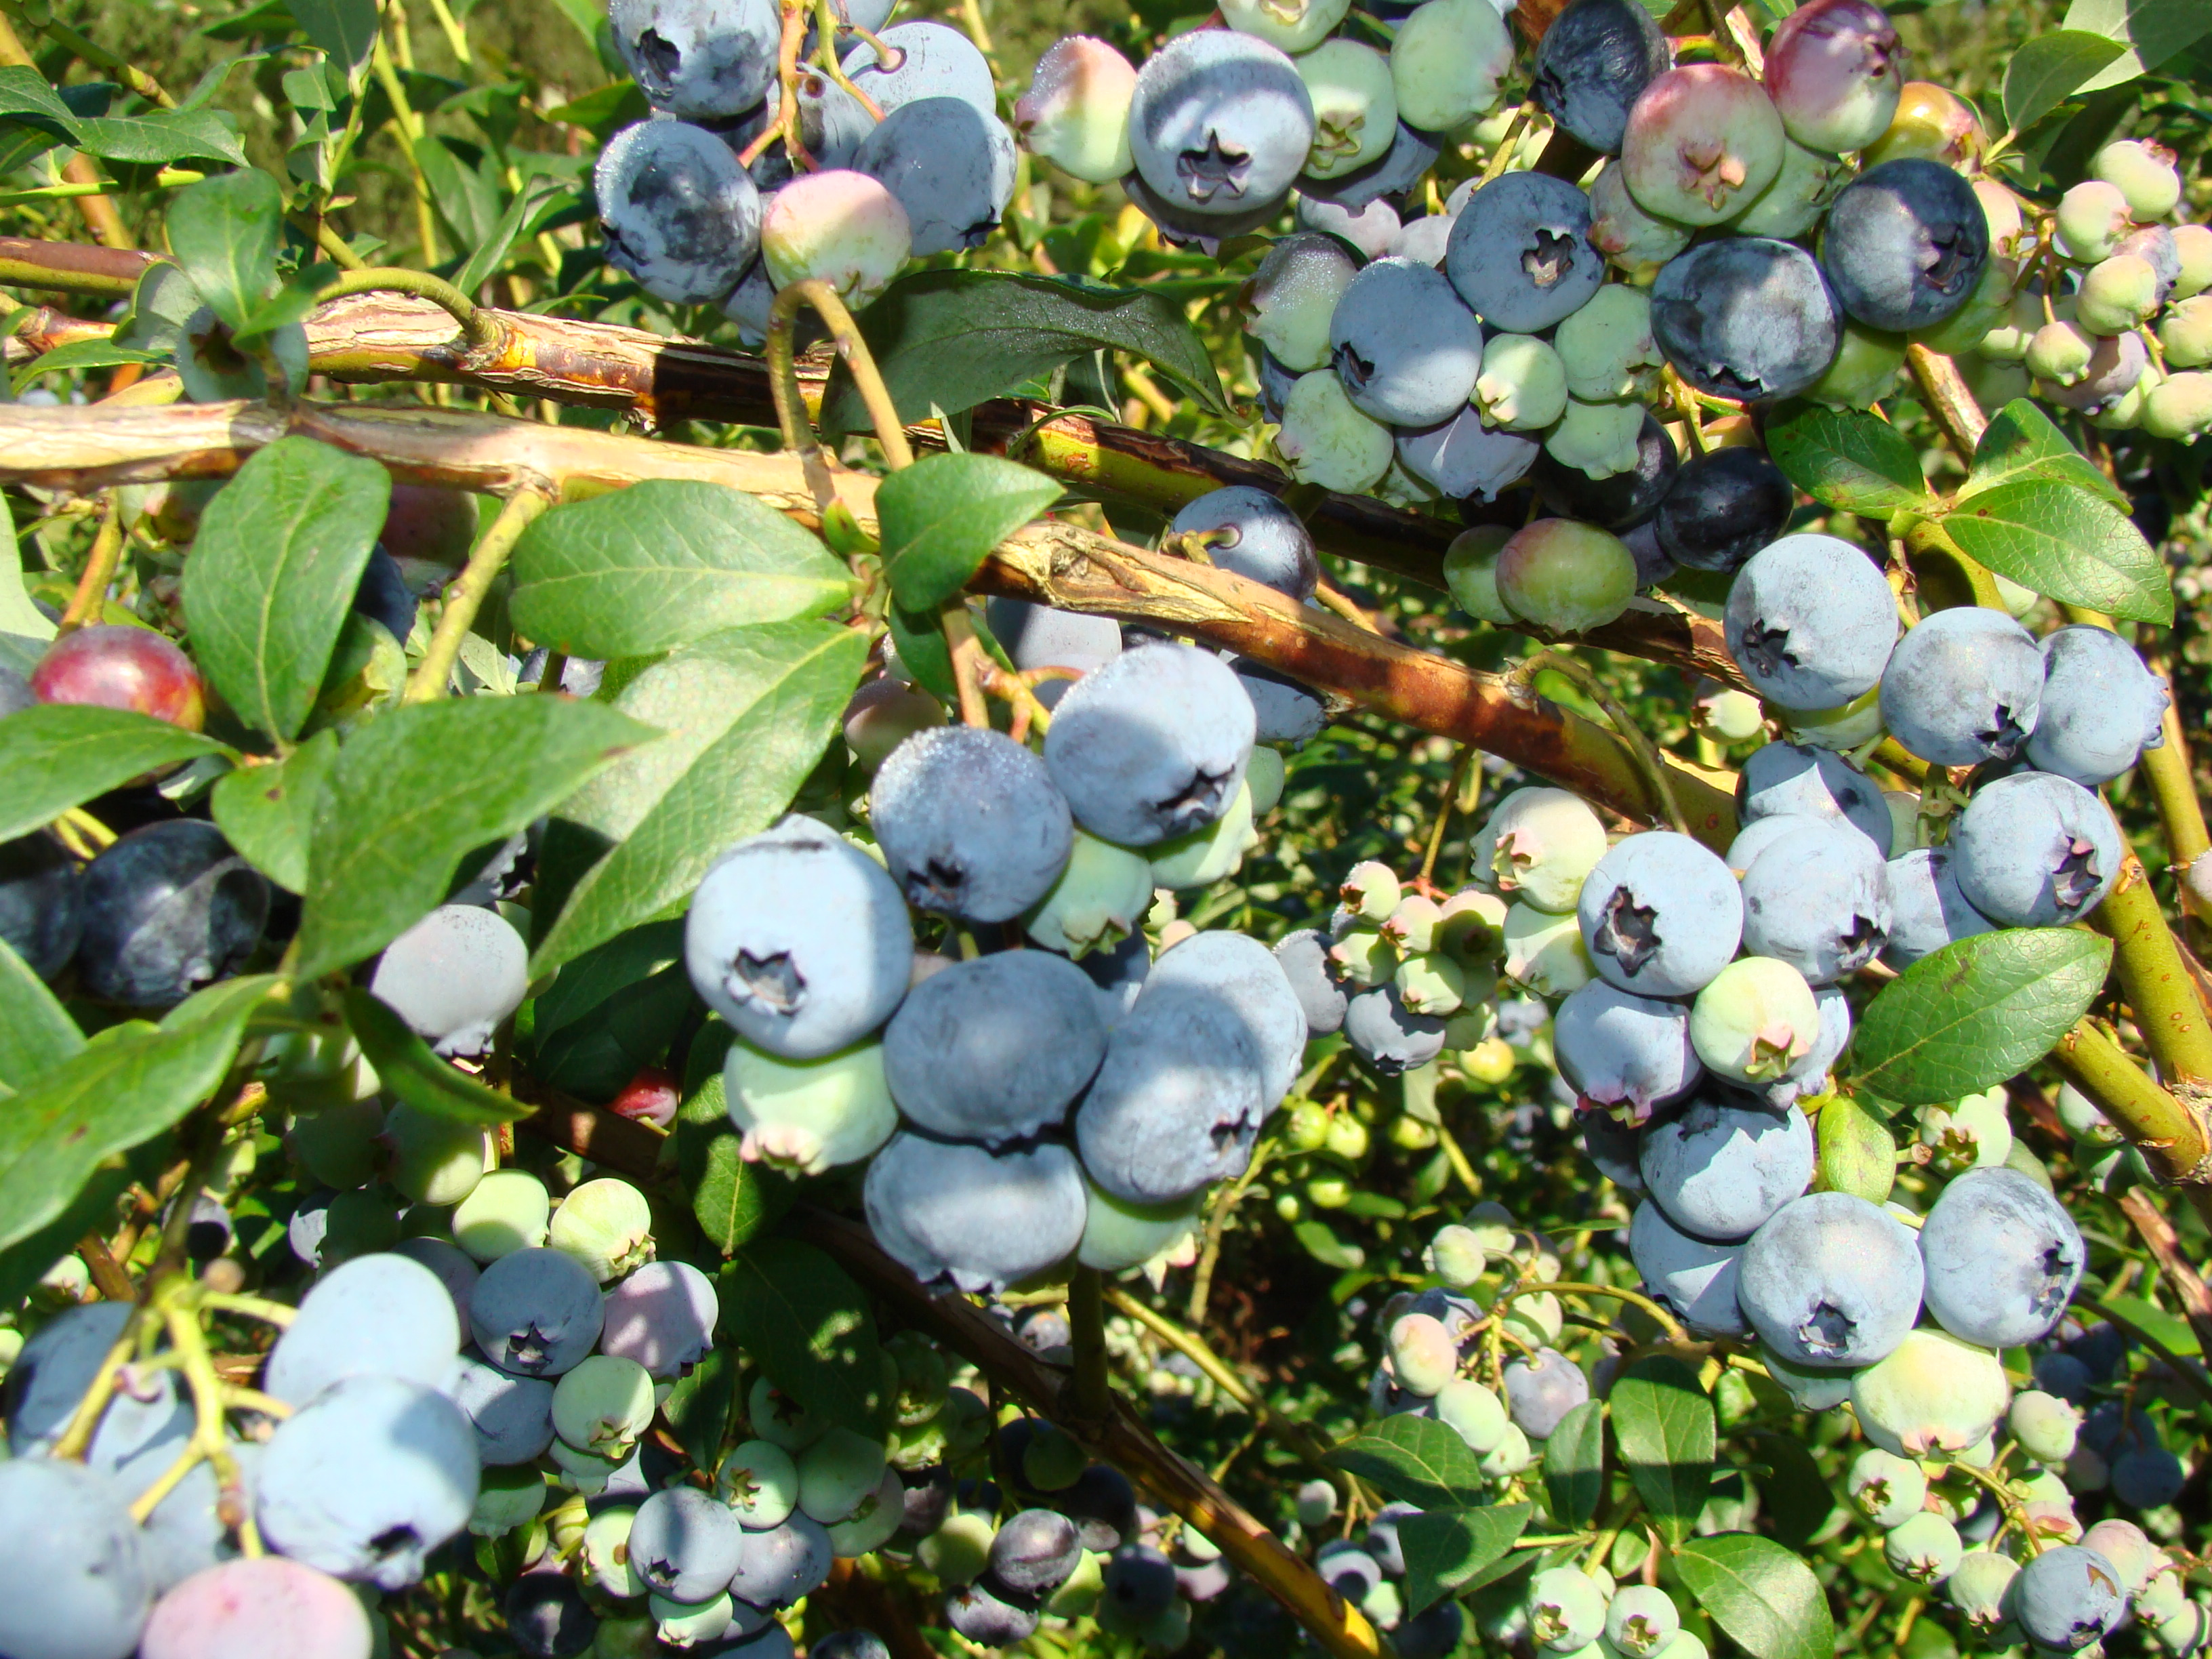
Неправильный подбор сортов
Не все сорта являются достаточно жаростойкими и засухоустойчивыми, для выращивания их на юге Европейской части России в жарком климате. Правильным в этом случае является выращивание проверенных конкретными условиями и временем сортов, или хотя бы оценка соответствия климата региона характеристикам сорта.

Slide 17
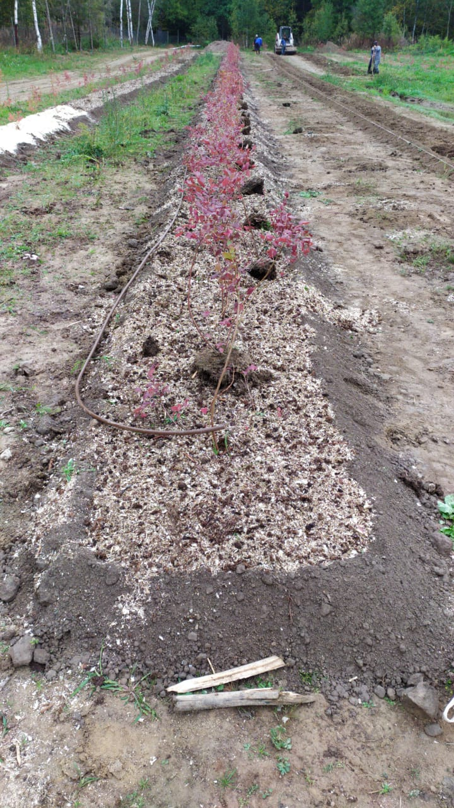
Отсутствие системы водоснабжения
Следующая ошибка – отсутствие системы водоснабжения во время посадки растений. Очень часто фермеры сначала высаживают растения, а потом монтируют систему полива. Для голубики очень важно наличие достаточного количества воды в почве во время посадки растений в грунт, когда корневая система еще не закрепилась в почве. Обязателен полив и в первое время после этого мероприятия. Поэтому, система полива должна быть смонтирована еще до посадки растений.

Slide 18
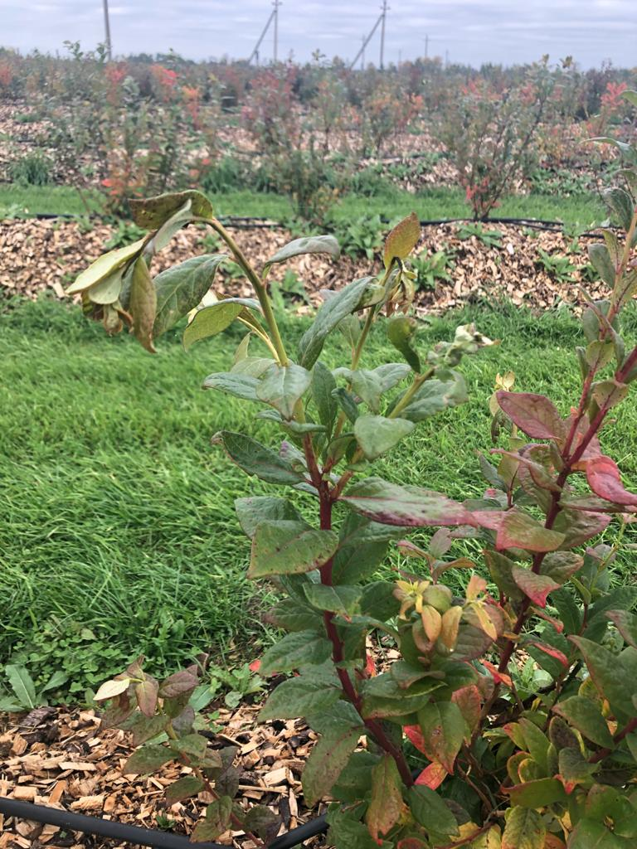
Отсутствие системы водоснабжения
Взрослые растения голубики кратковременную засуху переносят легко, но если засуха затягивается, то возникают проблемы.
При недостатке влаги в почве и в воздухе, особенно
в жару, прекращается рост растений, останавливается фотосинтез в листьях, а это приводит
и к значительным потерям урожая, поскольку все процессы, протекающие в растении, направлены на его выживание.
Очень важно наладить на плантации голубики правильную систему водоснабжения растений в любых условиях их произрастания начиная от посадки их в грунт и при дальнейшей эксплуатации посадок.

Slide 19
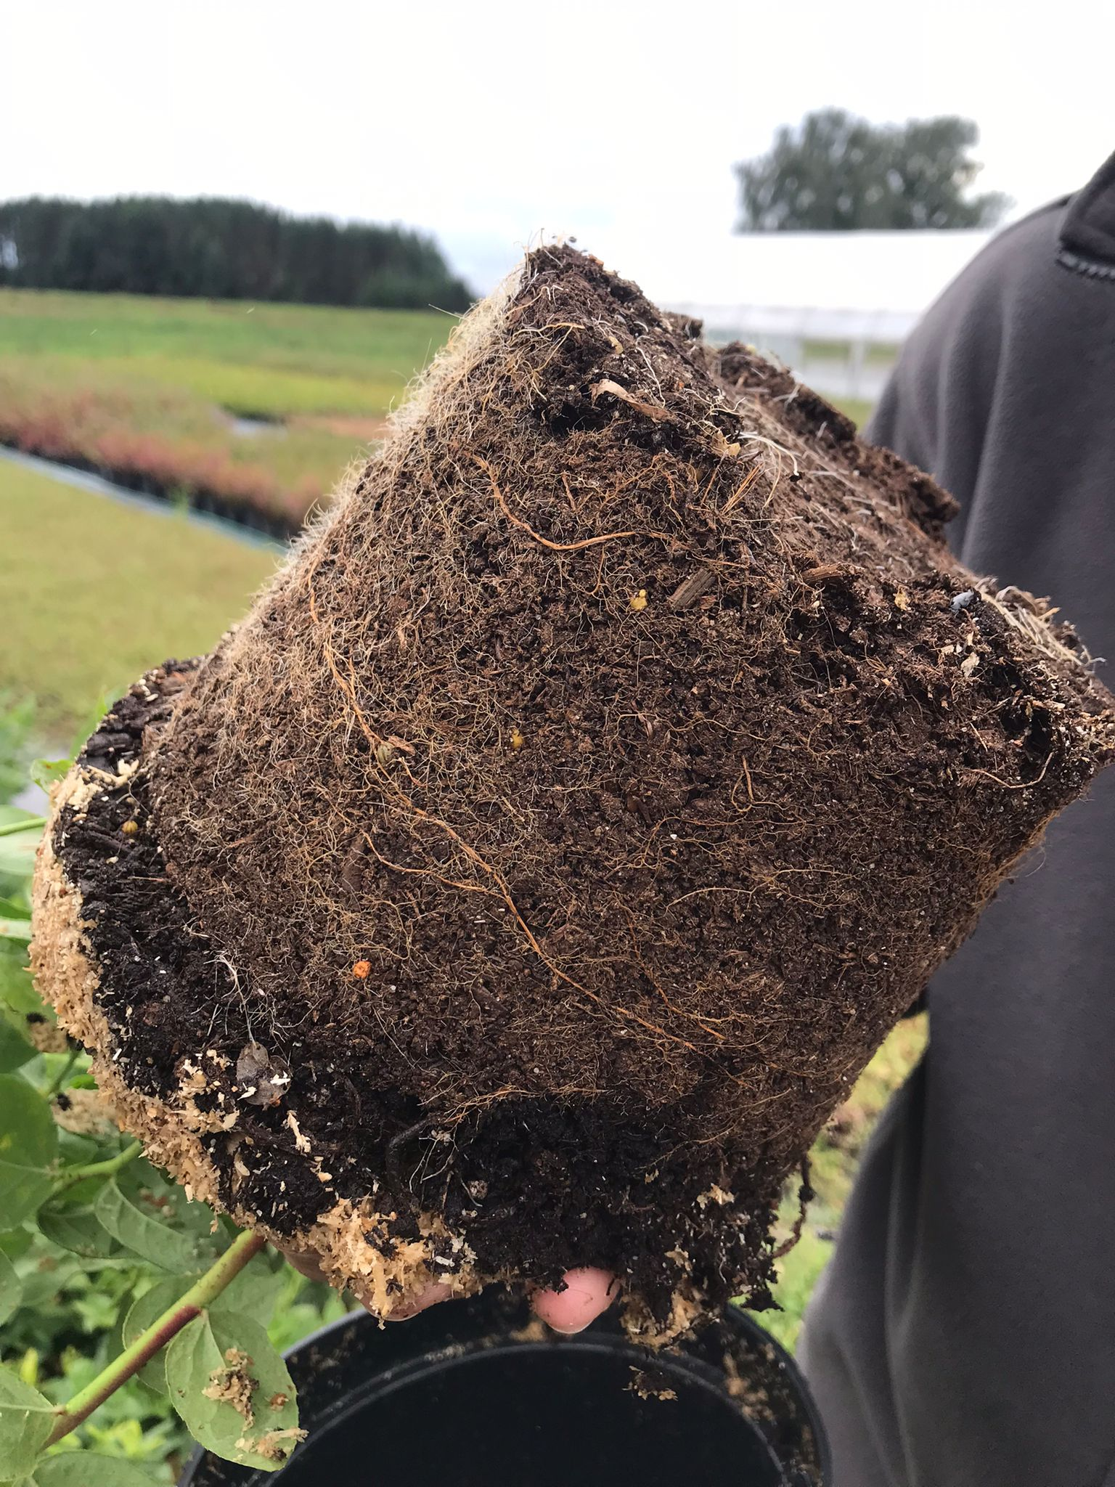
Запущенная корневая система
Очередная ключевая ошибка фермеров заключается в том, что приобретают трех-четырехлетние саженцы, надеясь быстрее получить от них отдачу, но при этом не обращают внимание на состояние корневой системы.
У саженцев, долго выращиваемых без перевалки в небольших горшках, при отсутствии возможности расти горизонтально, корневая система начинает расти вниз вдоль стенок горшка, а потом подгибается и закручивается.

Slide 20
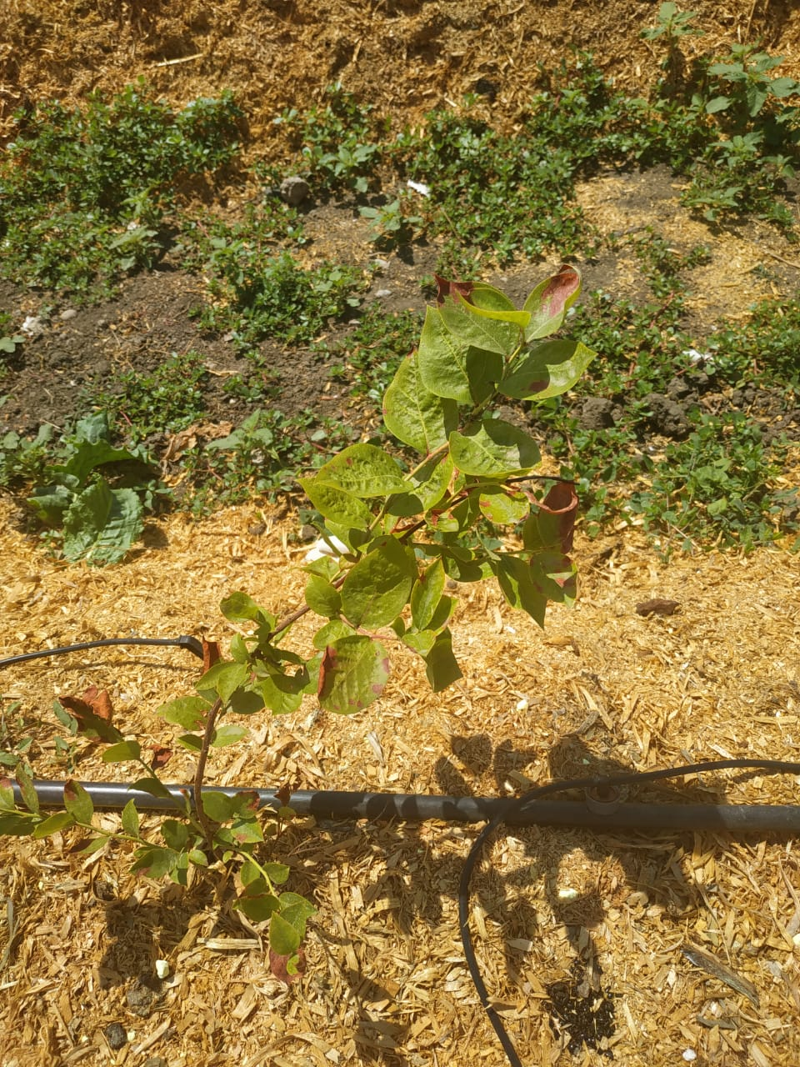
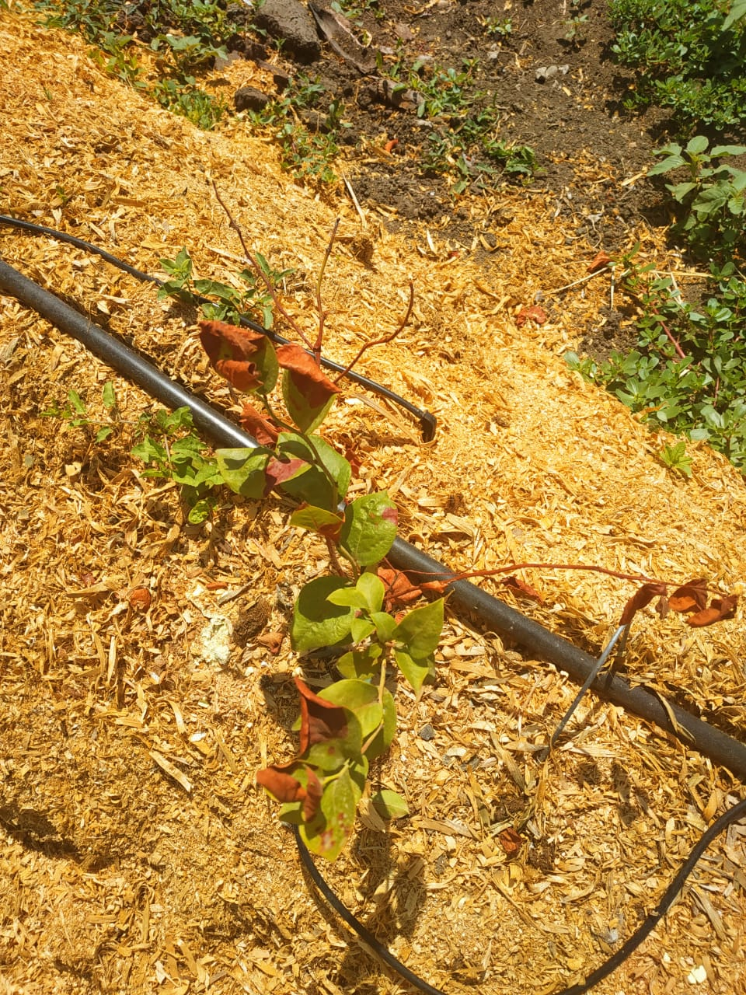
Запущенная корневая система
При пересадке в грунт такие растения очень долго адаптируются к новым условиям, поэтому более молодые саженцы, у которых корневая система еще не завернулась внутрь корневого кома, быстро догоняют
и перегоняют их в развитии.

Slide 21
Запущенная корневая система
Кроме того, на таких саженцах, в результате
их долгого нахождения в скученном состоянии
и ослабленности из-за недостатка света, скопления влаги и др., могут развиваться болезни. При пересадке их в грунт ситуация еще более усугубляется отсутствием нормально снабжения растений водой
и минеральным питанием и болезни начинают развиваться очень активно. Это приводит
к дополнительным затратам на их защиту, отсрочке времени начала плодоношение на несколько лет.

Slide 22
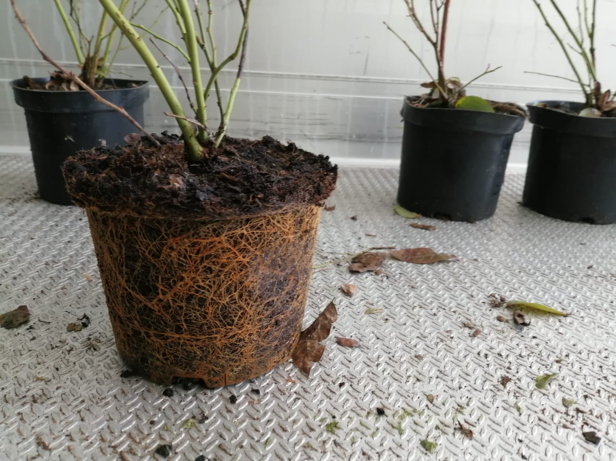
Не расправлен корневой ком
Еще одна ключевая ошибка – это посадка растений без предварительно разминания корневого кома и направления роста корней в горизонтальной плоскости. Как было сказано раньше, при длительном нахождении в горшке без перевалки в горшки большего объема у растений голубик корни направляются вниз горшка, подворачиваются внутрь его, закручиваются и прекращают рост. Если перед посадкой корневой ком не размять и не разорвать, перенаправив рост корней вширь, то чаще всего растения оказываются в состоянии, когда сами они не могут справиться с этой задачей. В результате корневая система так и не возобновляет свой рост и растения попросту погибают.

Slide 23
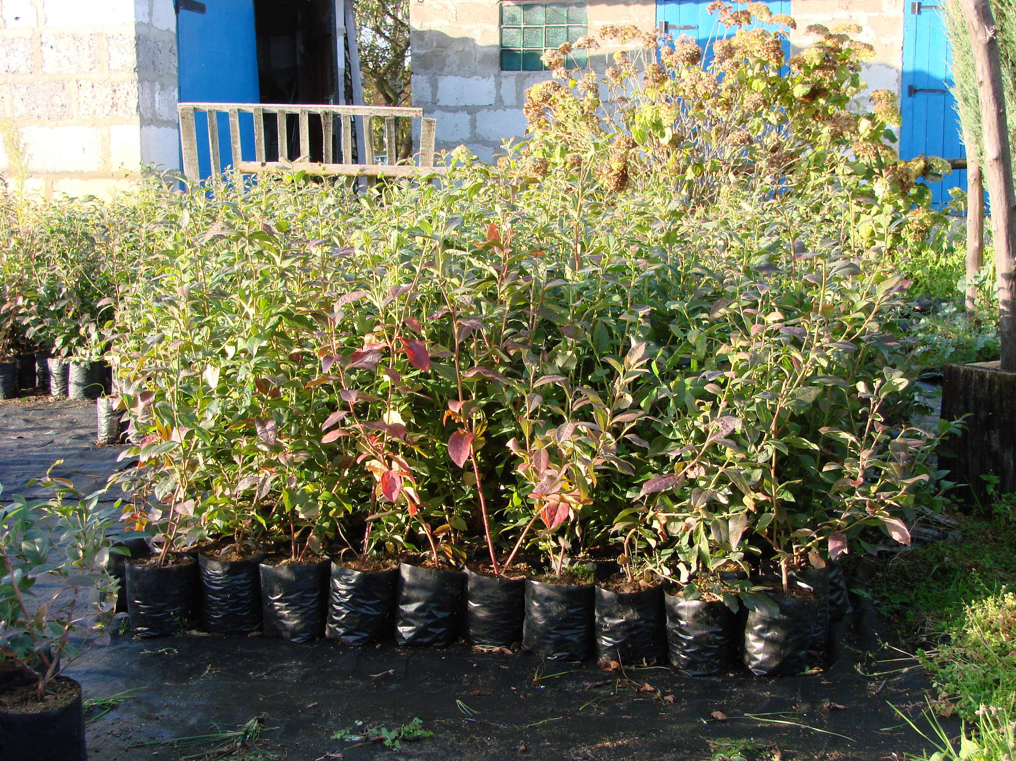
Наличие болезней и вредителей
Ключевой ошибкой является и то, что фермеры, при покупке саженцев не обращают внимание на наличие на них болезней и вредителей, и не проводят профилактические обработки против них.
Купленные саженцы внешне могут выглядеть совершенно здоровыми, но это не означает что на них не присутствует грибковая инфекция в скрытом состоянии. Могут чем-то заразиться растения и при транспортировке. Местные паразитические организмы также могут на них поселиться. Поэтому обработки фунгицидами нужно начинать сразу после выгрузки растений из транспортного средства. Против вредителей обработки нужно проводить при появлении первых признаков повреждения ими растений.

Slide 24
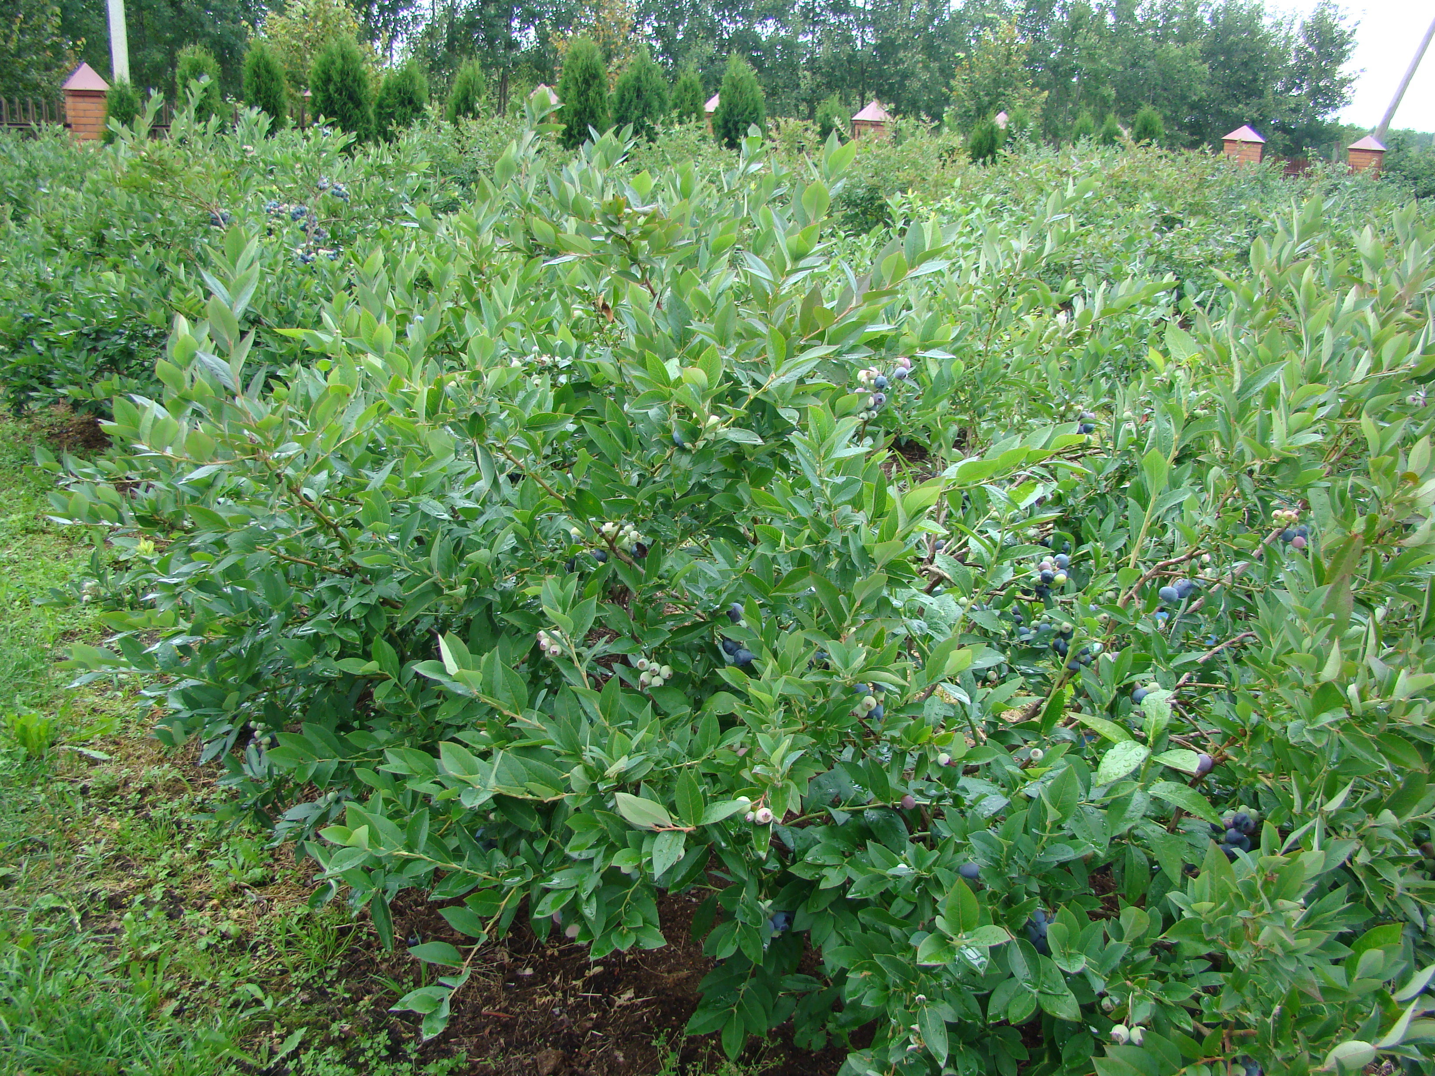
Наличие болезней и вредителей
Профилактические обработки желательно регулярно проводить в первый и даже второй год выращивания (до вступления растений
в плодоношение), чередуя различные препараты. Это, во-первых, очень сильно снизит инфекционную нагрузку, а во-вторых, позволит растениям закрепиться в почве, адаптироваться к новым условиям и успешно противостоять паразитам. В дальнейшем будет достаточно 2-3 обработок весной, до начала цветения и осенью после окончания сбора урожая.

Slide 25
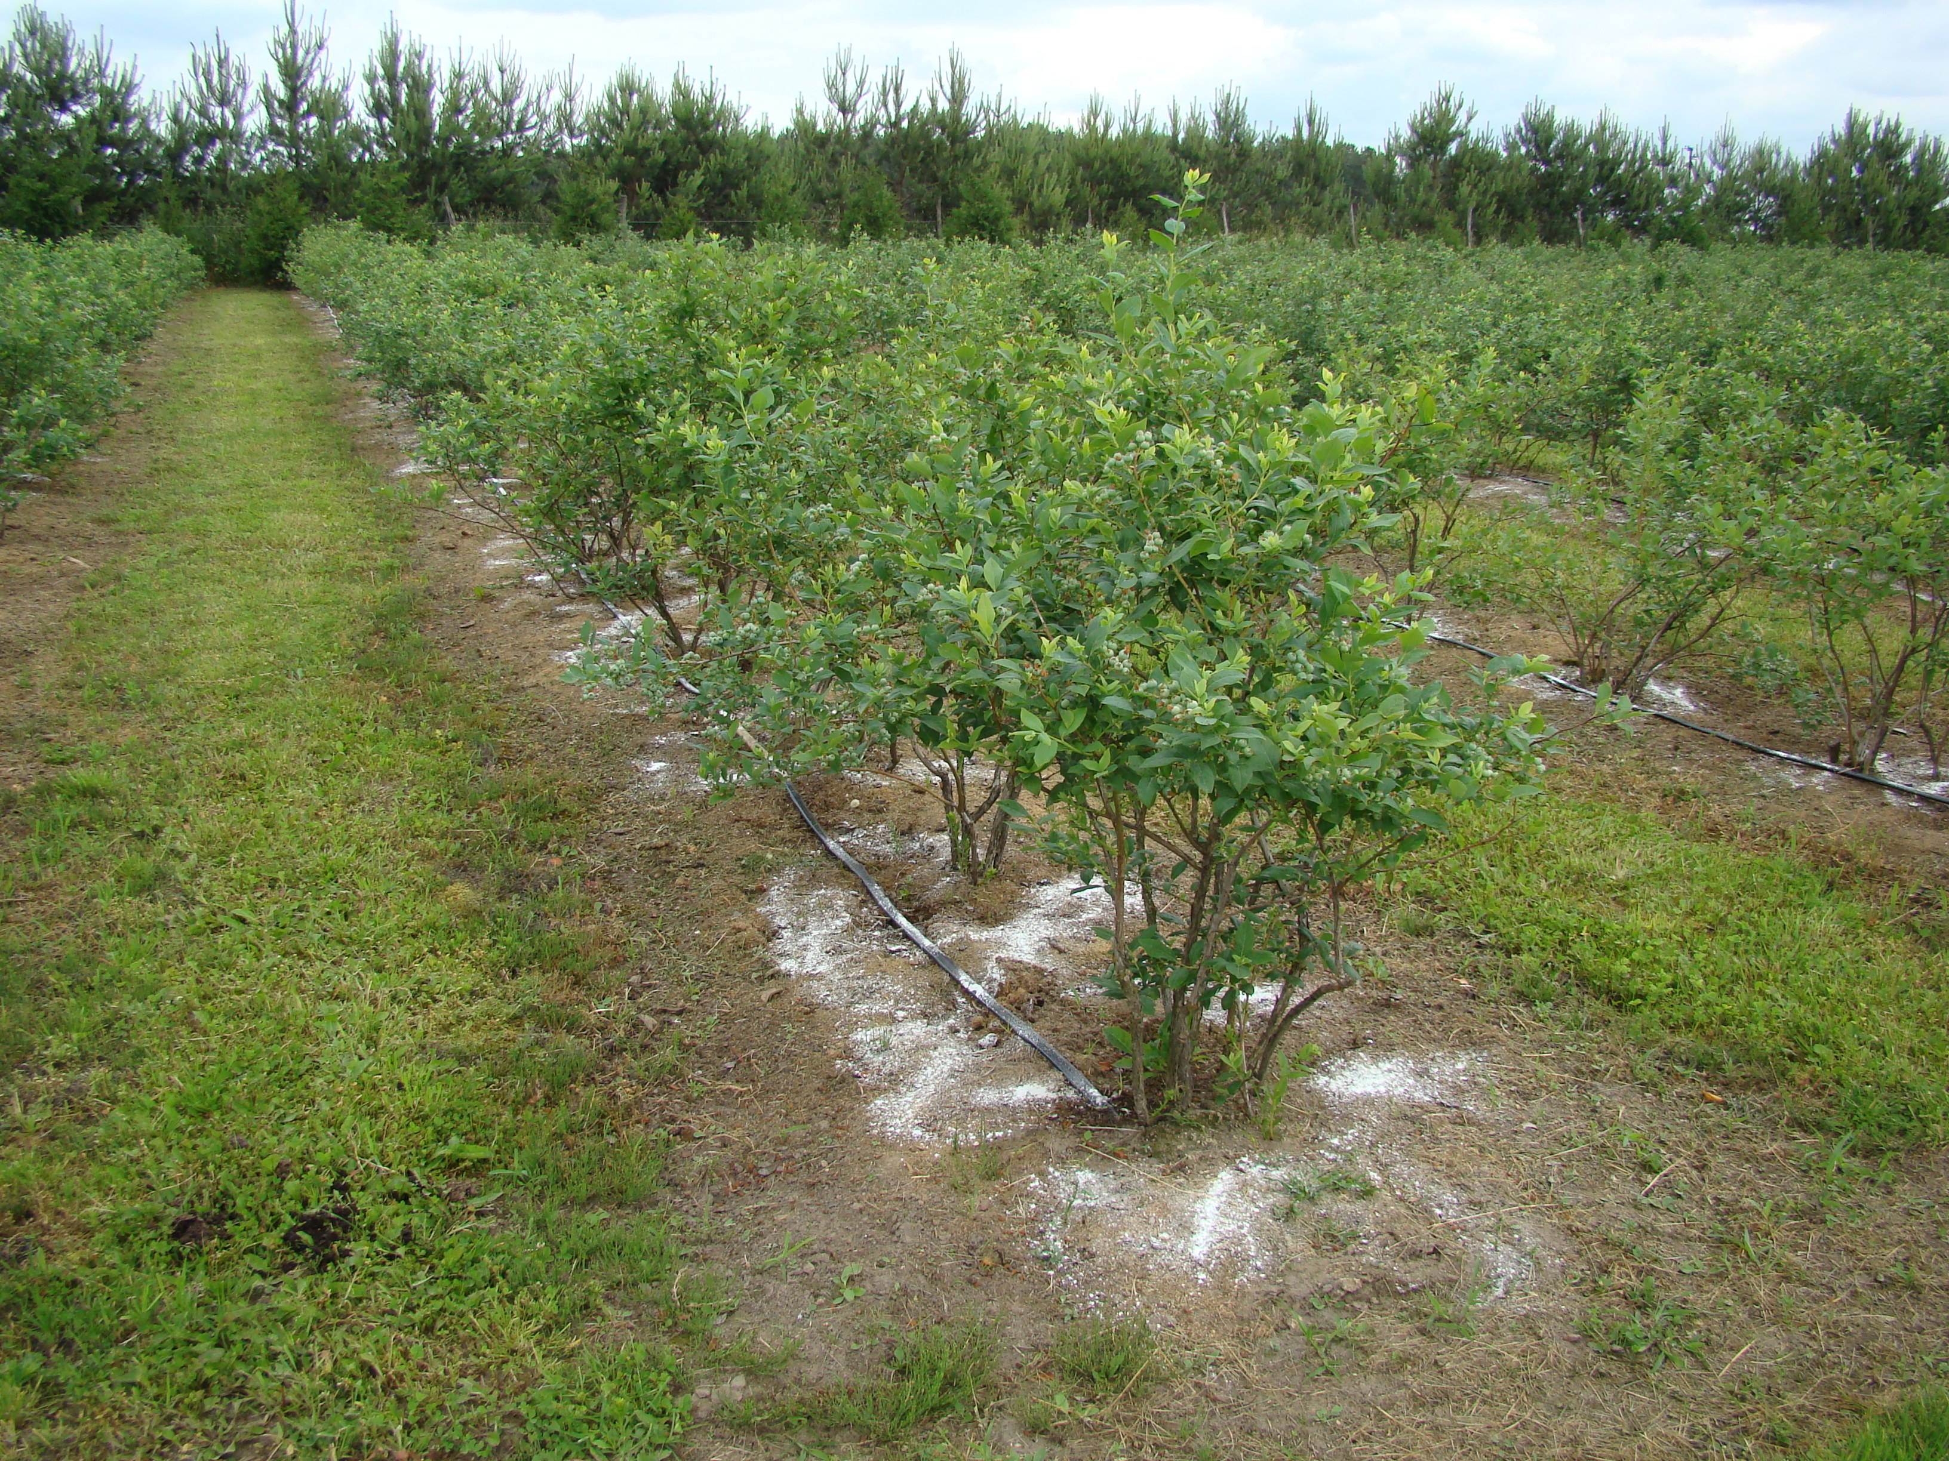
Слишком интенсивное питание
Следующей распространенной ошибкой является слишком интенсивное питание
в первый год выращивания.
Голубика является растением, которому не нужно интенсивное минеральное питание. Она растет на бедных почвах, и сама может добыть себе питание из любой почвы, благодаря микоризе.

Slide 26
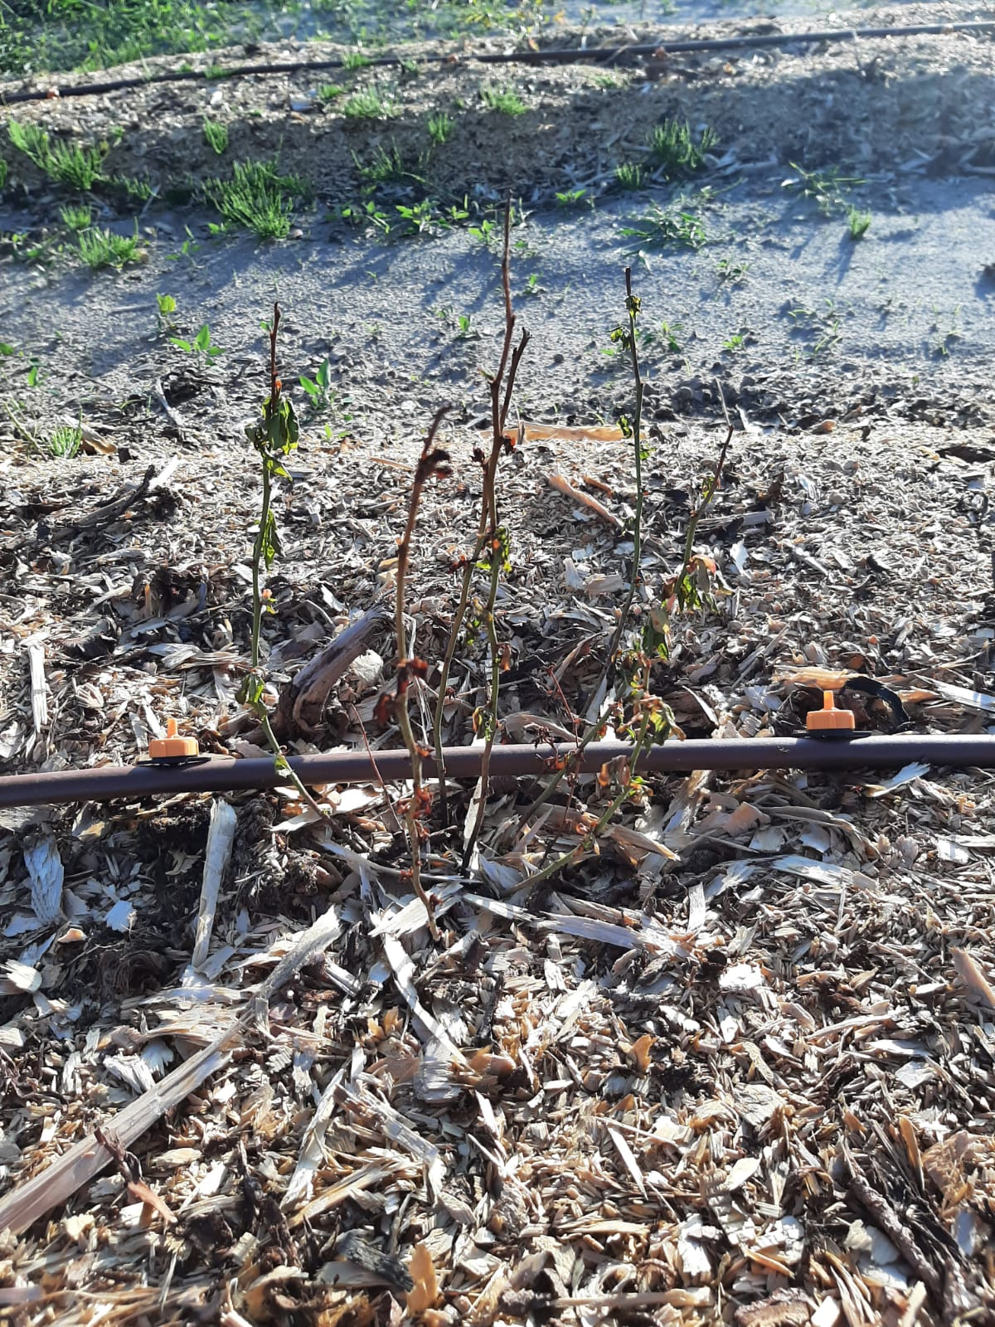
Слишком интенсивное питание
При интенсивном питании в первый год выращивания растения активно наращивают надземную часть
в ущерб подземной. В итоге наблюдается дисбаланс между развитием корневой системы и вегетативной части куста.
Слабая корневая система не в состоянии обеспечить развитую надземную часть достаточным количеством воды и питания. В результате рост замедляется, часть побегов засыхает, большинство не успевает одревеснеть и в зимний период обмерзает.

Slide 27
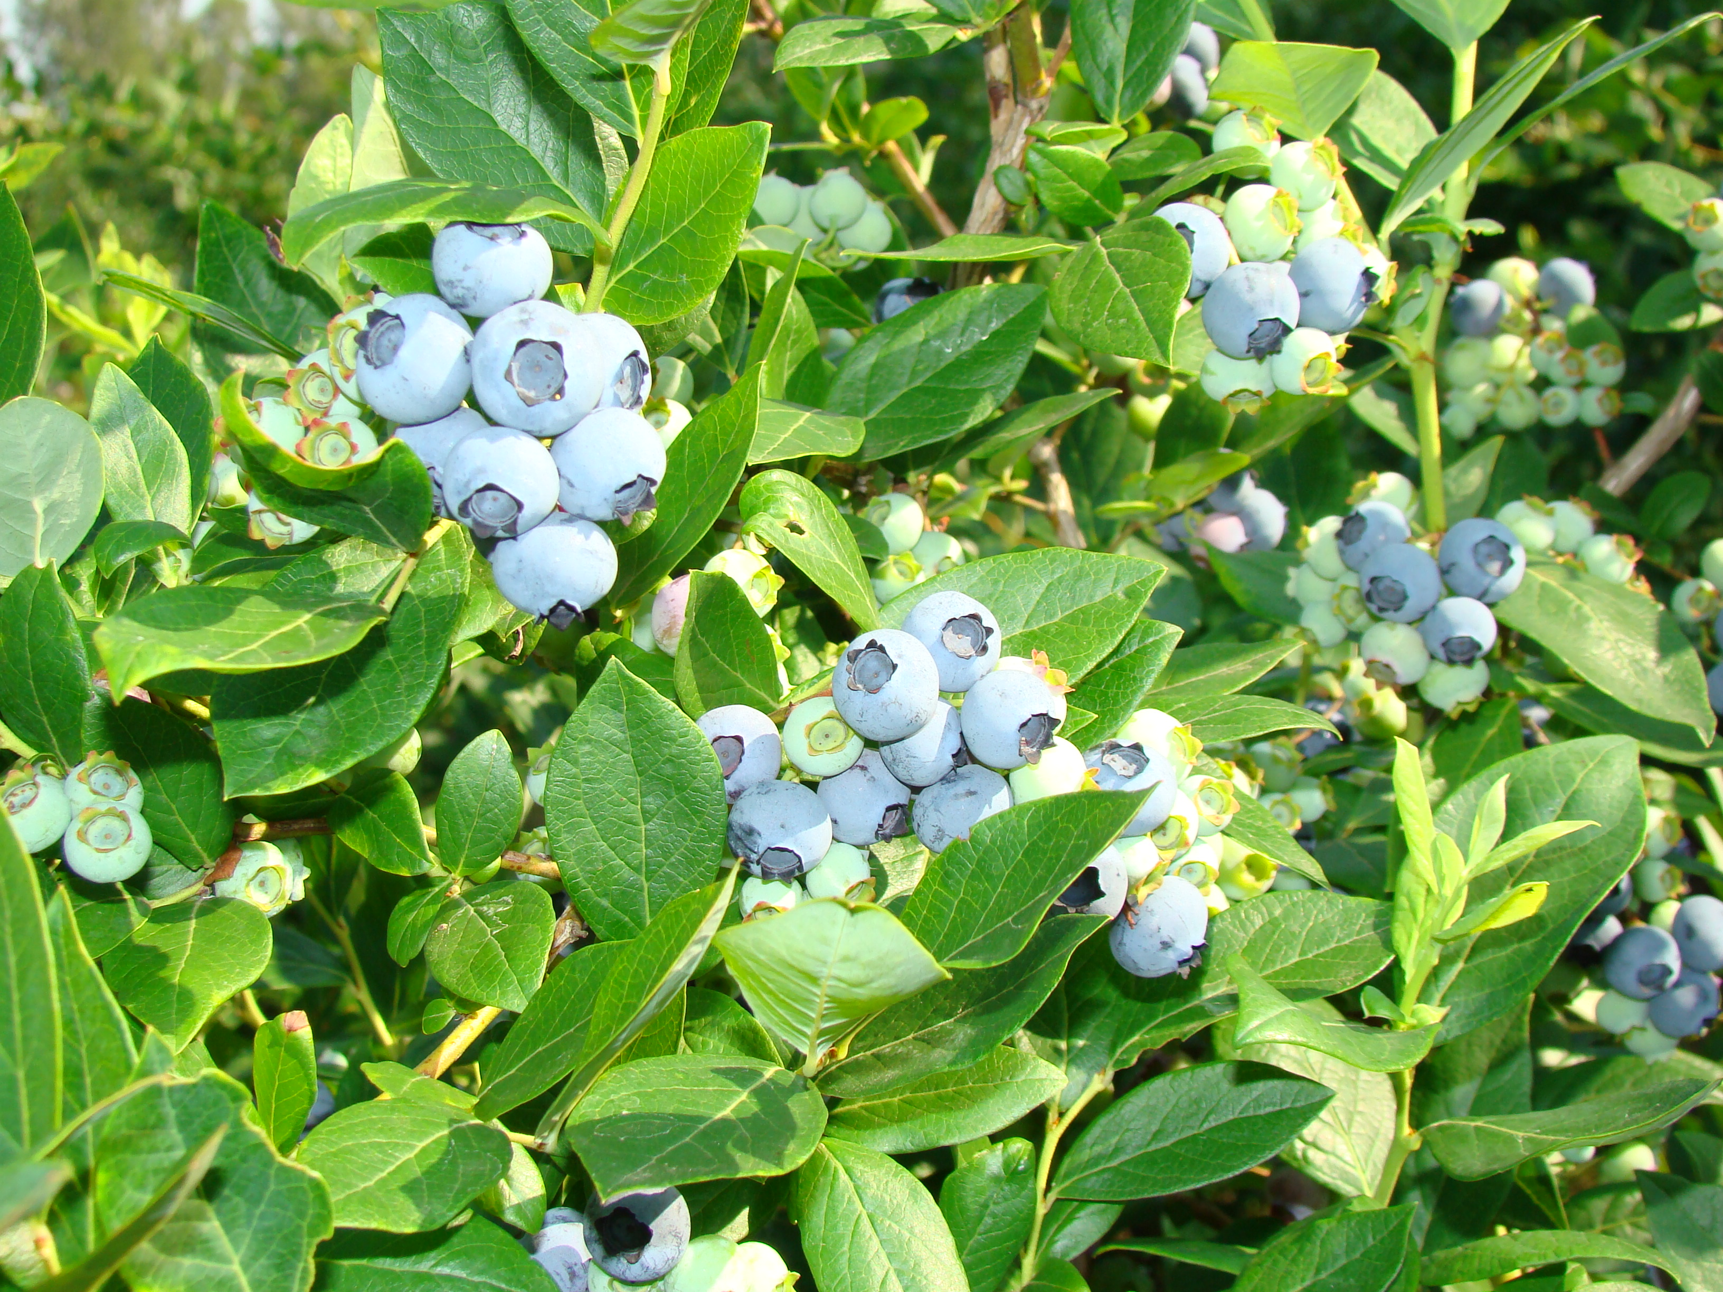
Заключение
В заключение хочется отметить, что, следуя всем замечаниям, приведенным в данной презентации, вы можете избежать многих ошибок, но вряд ли мне удалось учесть их все. Поэтому, прежде чем высаживать гектарами любую культуру, а не только голубику, нужно выяснить какие условия для нее подходят лучше всего. На основании этого оценить
с чем вы столкнетесь, какие усилия придется приложить и какие затраты понести вам придется для создания условий выращивания выбранной культуры. И только после этого приступать к выбору и подготовке участка, поиску и приобретению саженцев.

Slide 28
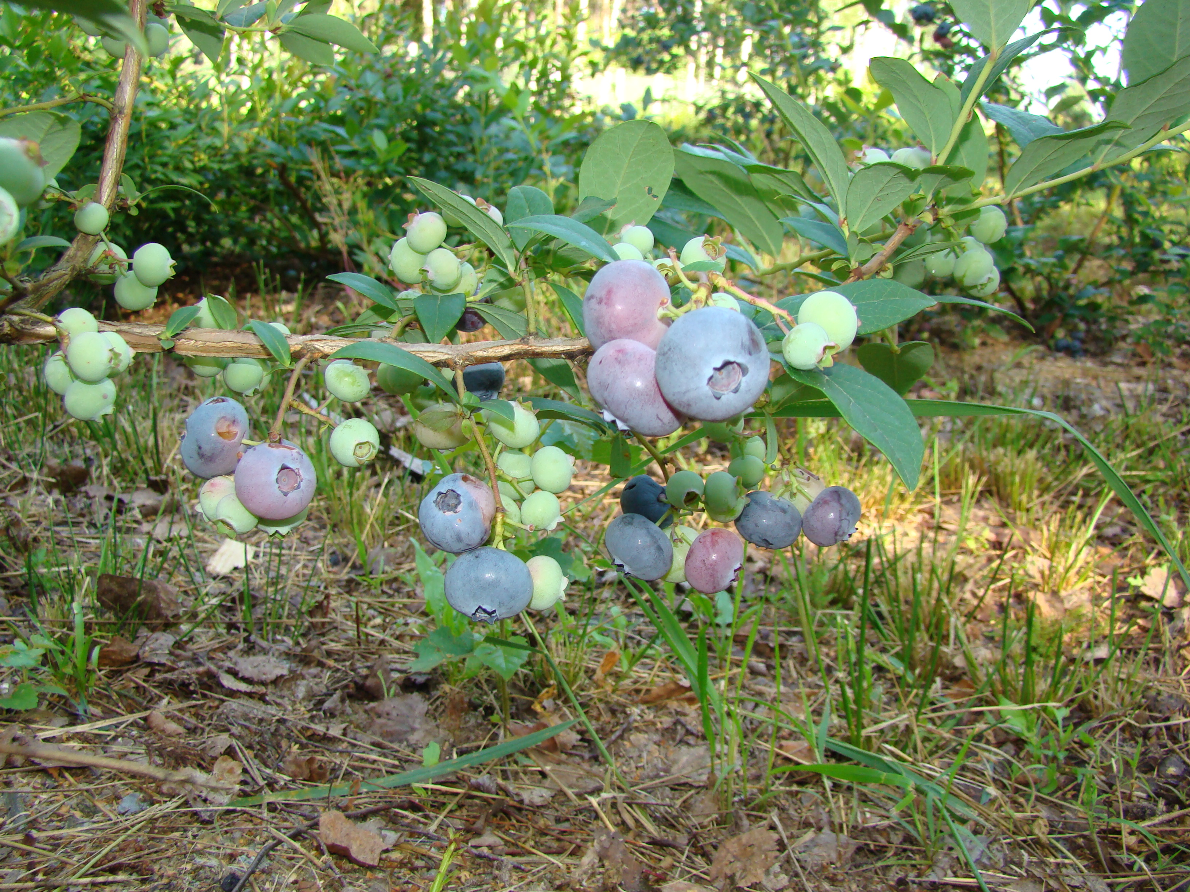
СПАСИБО ЗА ВНИМАНИЕ

Slide 29

Вопросы?
ГНУ «Центральный ботанический сад»
НАН Беларуси
Контакты докладчика:
Курлович Татьяна Владимировна
Ведущий научный сотрудник НПО «Биотехнологический комплекс»
+375-29-207-45-52
vaccinium@mail.ru
tkurlovich.ru

